Slide 1
Prověřování, hodnocení, klasifikace praktických dovedností
Ing. Nikola Straková

Slide 2
Specifika prověřování a hodnocení v OV
Teoretické předměty -> získávání vědomostí
Praktické vyučování/OV -> osvojování senzomotorických dovedností
Úzká vazba OV na získané vědomosti v odborných a některých všeobecně vzdělávacích předmětech

Slide 3
Prověřování/hodnocení v odborném výcviku dělíme na průběžné a souborné.
Průběžné prověřování/hodnocení
  Provádí učitel v průběhu učebního dne a na závěr učebního dne.
  Je zpravidla ústní s rozborem kladů a rezerv ve znalostech jednotlivých žáků.
  Průběžné hodnocení má velký výchovný význam. Na jeho základě by měli vědět, co zvládli dobře, kde jsou nedostatky a jak pokračovat dál.
  nezjišťují se příčiny nedostatků, někdy o nich žák není ani informovaný, neví jak je odstranit a zefektivnit proces učení
  bývá spojeno s klasifikací (Jak si žáci osvojili učivo z 1 nebo několika vyučovacích hodin)
Souhrnné hodnocení
  Následuje po probrání tematického celku, který bývá ukončen samostatnou soubornou prací.
  V krátkém časovém odstupu (týden) by měl být zadán didaktických test (kontrolní práce).
  spojené s klasifikací

Slide 4
Formativní X normativní hodnocení
Formativní hodnocení
  má za cíl poskytnout zpětnou vazbu učiteli (jak se žáci učí)
    zefektivnit učební činnost žáků
    pomáhá vybrat optimální vyučovací postupy
  např.: Jak žáci chápou látku mými výukovými metodami? Jaké problémy přetrvávají? Jaké činnosti mám zařadit příště?
  nebývá spojeno s klasifikací
    formativní hodnocení ≠ průběžné hodnocení
Normativní hodnocení
  výkon žáka se posuzuje ve vztahu k výkonu ostatních

Slide 5
Nedostatky současného zpsobu zkoušení a hodnocení žáků
Subjektivní hodnocení
  rozdílné hodnocení v čase, rozdílné hodnocení stejného výkonu různými učiteli
  kritéria hodnocení i klasifikace se liší učitel od učitele, školy od školy, v rámci regionů, …
Prognostická funkce
  prospěch versus úspěšnost absolventů SOŠ v praxi?
  zapamatování si všech detailů, svědomitost, studijní morálka X komplexní přehled, řešení problémů, logické myšlení, adaptace na změny, orientace v pracovních pomůckách, příručkách, oboru, zákonech, …
Zjišťují se pouze výstupy v podobě vědomostí a dovedností
  rozvoj klíčových kompetencí? Jak jsou rozvíjeny postoje, schopnosti?

Slide 6
Zkoušení se orientuje převážně na nižší úrovně učení se – zapamatování
  žáci se připravují na zkoušení tak, jak je učitelé zkouší
Na školách převažuje normativní hodnocení
  vzájemné porovnávání žáků
  méně úspěšně hodnocení žáci bývají frustrovaní, nervózní, znechucení, ztrácí sebedůvěru -> negativní vztah k učení -> nechuť učit se přetrvává do dospělosti
  nejdůležitější cíl vzdělávání = příprava na celoživotní učení!
Klasifikace žáků u nich vyvolává stres a strach
  výkon žáka v oblasti učení se snižuje, proces učení se může zastavit
Žáci jsou většinou pasivními objekty hodnocení
  nerozvíjí schopnost sebepoznání a sebehodnocení a ani seberozvoje žáka

Slide 7
Nedostatečná zpětná vazba
  žáci neví proč a jak se mohou zlepšit, nechápou příčiny nedostatků
  známka má malou informační hodnotu
Velký důraz je kladen na průměrný prospěch
  Je správné orientovat se na samé jedničky ze všech předmětů, za často každou cenu?
  průměr je často rozhodující pro přijetí na střední školu/VŠ
Hodnotí se výsledek procesu učení se ale ne vlastní proces učení se
  Jak se žáci k výkonu u zkoušky dopracovali? Stačilo pochopení a zapamatování si učiva přímo ve vyučování, nebo se žák bifloval doma několik hodin a nakonec mu učivo stejně ještě musel vysvětlit starší sourozenec?
  schopnost samostatně myslet, rozhodovat se, konat, učit se = schopnosti umožňující žákům v životě dosahovat dobré výsledky

Slide 8
Na co klást důraz při hodnocení žáků?
preferovat formativní hodnocení
klást důraz na kritéria hodnocení
provádět individualizované hodnocení
  srovnávat současné výkony žáka s minulými
  hodnotit osobní vývoj žáka

Slide 9
Supportivní hodnocení
využívá rozmanitých způsobů hodnocení
  známky
  slovní hodnocení
  diplomy a certifikáty
  věcné odměny
  pochvaly apod.
klíčové činnosti
  nesrovnává, nedělá žebříček,
  individuální přístup (srovnávání současného výkonu žáka s minulými, hodnotíme osobní výkon),
  jedničky za dobrou práce (ne za snahu nebo jako motivace),
  hodnotí se proces (nalezení řešení, vytvoření, dohodnutí se, vymýšlení, navržení, ..),
  použití různých výukových metod doplněných hodnocením, poskytování zpětné vazby (posiluje pozitivní atmosféru), ….

Slide 10
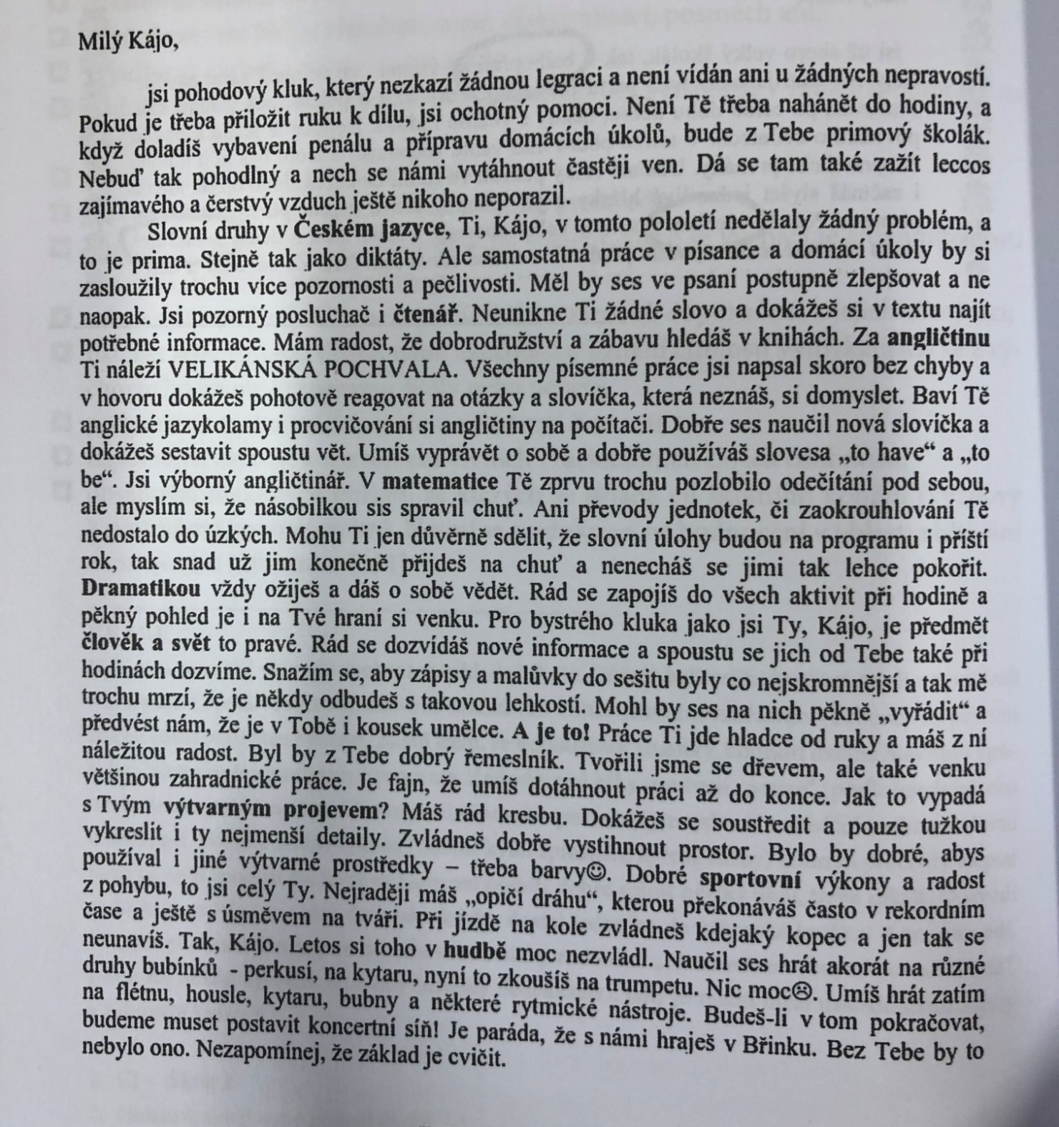
Ukázka slovního hodnocení
uznání dítěte
žádný posměch, diskriminace, …
pocit spolupráce učitele a žáka
pocit úspěchu
jasné stručné, srozumitelné
příčiny neúspěchu a jejich eliminace
podpora touhy k dokonalému zvládnutí učiva
podpora aktivního rozvoje emotivní i racionální složky osobnosti
obsah maxima oblastí, ze kterých se skládá cíl školního vzdělávání (nejen získané informace ale i postoje, kompetence, …)

Slide 11
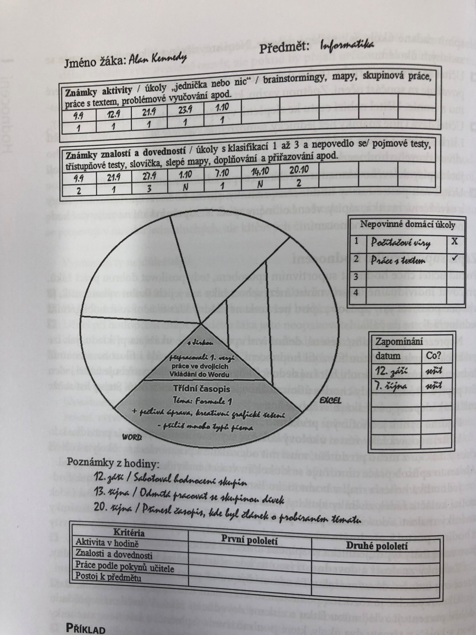
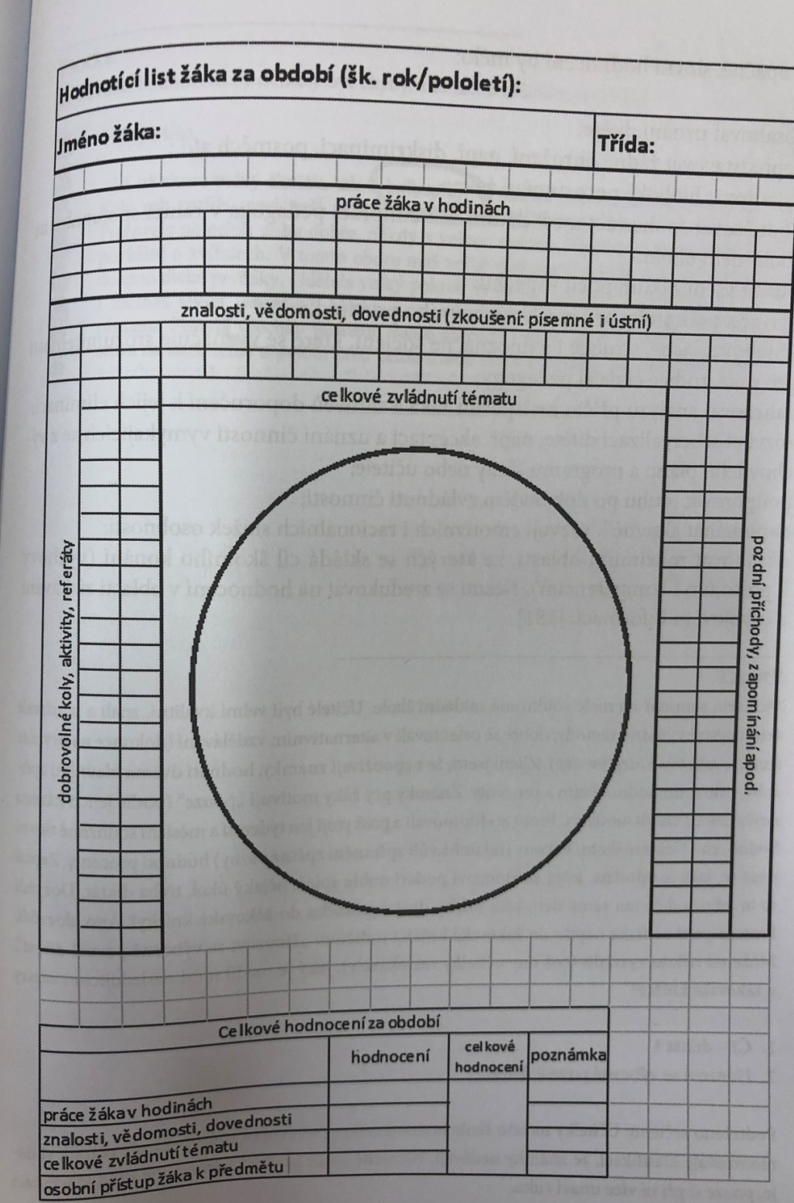
Jednička nebo nic
Alternativní
hodnotící listy
jiný způsob zápisu
než do klasifikačních sešitů s jedním řádkem na žáka
(Čapek, 2015)
-> zápis suportivního hodnocení
úkolový koláč – všechny úkoly musí být odevzdané a přijaté
- možnost vracet se, individuální hodnocení

Slide 12
Prověřování praktických dovedností
Metody a způsoby

Slide 13
Prověřování praktických dovedností
Cílem je zjistit, jak si žáci osvojili v praktickém vyučování požadované pracovní postupy, operace a úkony.
Obsahem je vlastní žákova činnost.
Požadavky na prověřování praktických dovedností
  Soustavné
  Přiměřené
  Náročné
  Spojené s objektivním hodnocením žáka

Slide 14
Metody prověřování v praktickém vyučování
Frontální prověřování
Individuální prověřování
Prověřování skupin
Žák v roli instruktura
Žák v roli kontrolora

Slide 15
1. Frontální prověřování
všichni žáci stejné zadání, stejný pracovní úkol
učitel praktického vyučování:
  pozoruje,
  kontroluje,
  hodnotí práci všech žáků během pracovní činnosti celé učební skupiny

Slide 16
2. Individuální prověřování
práce jsou zadány žákům individuálně (zpravidla odlišné práce)
učitel si stanoví, které žáky bude důkladně prověřovat, hodnotit, příp. klasifikovat

Slide 17
3. prověřování skupin
pro případ, že pracovní postup musí být realizován koordinovanou prací skupiny žáků
učitel určí, jak se budou skupiny střídat na jednotlivých pracovištích, ale i žáci v učebních skupinách
učitel následně posuzuje, prověřuje, hodnotí, příp. klasifikuje každého žáka (že ovládá všechny pracovní operace)

Slide 18
4. žák v roli instruktora
prověřovaný žák má instruovat pracovní činnost pro jednotlivce nebo celou učební skupinu
  za předpokladu, že danou činnost sám už dokonale ovládá
prověřovaný žák se svými spolužáky provádí
  nejen instruktáž
  ale i nácvik dovedností
  a jejich procvičování
učitel ho za tyto činnosti hodnotí
náročné na přípravu prověřovaného žáka i učitele praktického vyuč.
vhodné pro žáky ve vyšších ročnících a pro žáka s vyhraněným zájmem o speciální činnosti
  žáci, kteří se s danou činností běžně setkávají doma nebo jako členové různých zájmových kroužků

Slide 19
5. žák v roli kontrolora
prověřovaný žák má:
  pozorovat
  a kontrolovat činnost žáků v učební skupině
posuzuje:
  kvalitu,
  měří výsledky
  a vyhodnocuje je
poznatky předkládá učiteli a ten na jejich základě hodnotí/klasifikuje práci žáků nebo celé skupiny
prověřovaného žáka hodnotí učitel za jeho činnost v roli kontrolora
Podklad pro hodnocení, příp. klasifikaci učitele

Slide 20
Způsoby prověřování praktických dovedností
Pozorování práce žáků
  v průběhu učebních dnů
Cvičné práce žáků
  především v nižších ročnících
Praktické úkoly
  užitkové, produktivní práce s daným pracovním postupem
Práce problémového charakteru
  především ve vyšších ročnících

Slide 21
Kontrolní otázky
Jaké jsou požadavky na prověřování praktických dovedností žáků v praktickém vyučování?
V čem spočívá metoda prověřování praktických dovedností „žák v roli kontrolora“?
Popište, kdy využijete jednotlivé způsoby prověřování praktických dovedností.

Slide 22
Metody hodnocení v praktickém vyučování

Slide 23
Metody hodnocení
Praktické zkoušení
Nápomocné při rozhodování mezi dvěma klasifikačními stupni může být:
Ústní zkoušení
Písemné zkoušení

Slide 24
Praktické zkoušení
Úkol:
  Prověřit praktické dovednosti žáků
  Zhodnotit praktické dovednosti žáků - vždy
  Klasifikovat osvojené dovednosti žáků – v každém tématu (alespoň tematickém celku, alespoň část učební skupiny v každém tématu)
Souborné práce
  Na konci klasifikačního období
  Prokázání kompletních pracovních dovedností
  Skládá se z dílčích dovedností získaných v jednotlivých tématech
Notes:
V praktickém vyučování nejpoužívanější
Učitel praktického výcviku by mu měl věnovat největší pozornost

Slide 25
Ukázka postupu při výběru, zadání a hodnocení kontrolní práce určené pro skupinu žáků po ukončení jednoho nebo skupiny tematických celků
Pro realizaci zvolíme vhodnou cvičnou/užitkovou/produktivní práci, odpovídající rozsahu ověřovaného učiva. Stanovíme, zda kontrolní práce bude mít jen praktickou část nebo i teoretickou. Obě části připravíme a upřesníme po obsahové stránce.
Po výběru sledovaných parametrů stanovíme způsob hodnocení včetně hodnotící tabulky s převodem na klasifikační stupně.

Slide 26
Při zadání žákům stručně vysvětlíme cíl kontrolní práce, její zaměření a způsob hodnocení. V případě užitkové nebo produktivní práce vysvětlíme účel a funkci výrobku.
V průběhu práce žáky sledujeme a v žádném případě je nenecháváme pracovat špatným nebo nebezpečným způsobem.
Po skončení a odevzdání práce učitel stručně zhodnotí pracovní postup žáků. Posléze provede velmi pečlivě vyhodnocení dle stanovených kritérií a převede výsledky do klasifikačních stupňů dle převodní tabulky.
Žáky s hodnocením seznámíme, zdůvodníme stanovené počty bodů, upozorníme na nedostatky a pochválíme žáky za dobré výsledky.

Slide 27
Ústní zkoušení
Použití:
  Před instruktáží
  Po instruktáži
K ověření vědomostí z odborných teoretických předmětů
  Nedostatky doplnit
Připravené otázky! (=nutnost)
  Jasné
  Konkrétní
  Stručně formulované

Slide 28
Písemné zkoušení
Ojedinělé využití
Doplňující
Např.:
  Krátké opakování vědomostí před instruktáží
  Alternativní test před instruktáží
  Domácí písemná práce po skončení výuky

Slide 29
Ukazatele/kritéria hodnocení v OV
Kvalita
Odbornost/úroveň dovedností
  Důležitý ukazatel v přípravném období
  Později při upevnění dovedností a přechodu na produktivní činnosti doplňující ukazatel
Čas/rychlost
  Doplňující ukazatel v přípravném období
  V období dosahování norem kvalifikovaného pracovníka srovnatelný ukazatel s ukazatelem kvality

Slide 30
Hodnocení kvality práce
Hodnotíme hotovou práci ze všech hledisek:
  přesnost,
  celkový vzhled,
  povrchová úprava a
  funkčnost
a to ve všech fázích učení psychomotorickým dovednostem.

Slide 31
Hodnocení odbornosti
V rámci hodnocení odbornosti zjišťujeme následující:
  Způsob uplatnění teorie při realizaci zadaného pracovního úkolu a dodržování pracovního postupu.
  Organizace pracovního místa, dodržování zásad bezpečnosti a hygieny práce, celková péče o pracovní prostředí.
  Pohybová pracovní činnost, vlastní technika práce, což je prostředek k dosažení potřebné kvality.
  Hospodaření s materiálem a energií.

Slide 32
Hodnocení rychlosti
Rychlost hodnotíme prostřednictvím výkonových norem pro dospělé pracovníky a přizpůsobujeme je uplynulé délce učební doby.
Tomuto kritériu přikládáme s postupující délkou učební doby stále větší význam.
  Při osvojování jednotlivých psychomotorických dovedností pak hodnotíme rychlost práce až od druhé poloviny druhé fáze, tedy ke konci osvojování nové dovednosti, a ve třetí fázi - při upevňování a procvičování.

Slide 33
Další kritéria hodnocení v OV
stupeň osvojení praktických dovedností a návyků
využití teorie v praxi
vztah k práci
aktivita
samostatnost
tvořivost
organizace pracovních činností
hospodaření s materiálem
obsluha strojů a zařízení

Slide 34
Jak často učitel praktického výcviku využívá k hodnocení žáků praktické zkoušení?
Kdy je vhodné, aby učitel odborného výcviku ústně zkoušek žáky a z jakého důvodu?

Slide 35
Klasifikace v praktickém vyučování
Kritéria

Slide 36
Klasifikace jako jedna z forem hodnocení
5 stupňů klasifikační škály
  Výborně, chvalitebně, dobře, dostatečně, nedostatečně
známkování je ve školách upřednostňováno pro svou:
  jednoduchost
  přehlednost
  rychlou orientační hodnotu
  lehce dostupnou orientační hodnotu pro žáky i rodiče
  plní funkci dokladu výkonu a výsledků zkoušek a slouží pro předávání těchto výsledků dále (zaměstnavatelé, navazující stupně vzdělání apod.)
Známky mají daleko větší význam, když jsou žákům vysvětleny
  výzkumy ukazují, že pokud žáci ke svým známkám slyší i slovní hodnocení, vnímají celé hodnocení pozitivněji a chápou jeho užitečnost

Slide 37
Kritéria klasifikace
individuální (liší učitel od učitele)
celý výkon žáka se rozloží na několik částí, které se hodnotí samostatně
  Odborné dovednosti
  Teoretické dovednosti
  Organizace práce a pracoviště
  BOZP
  Úroveň obsluhy a údržby
  …
výsledné hodnocení je zpravidla aritmetickým průměrem hodnocení jednotlivých částí
výhody: objektivita + zpětná vazba k žákovi

Slide 38
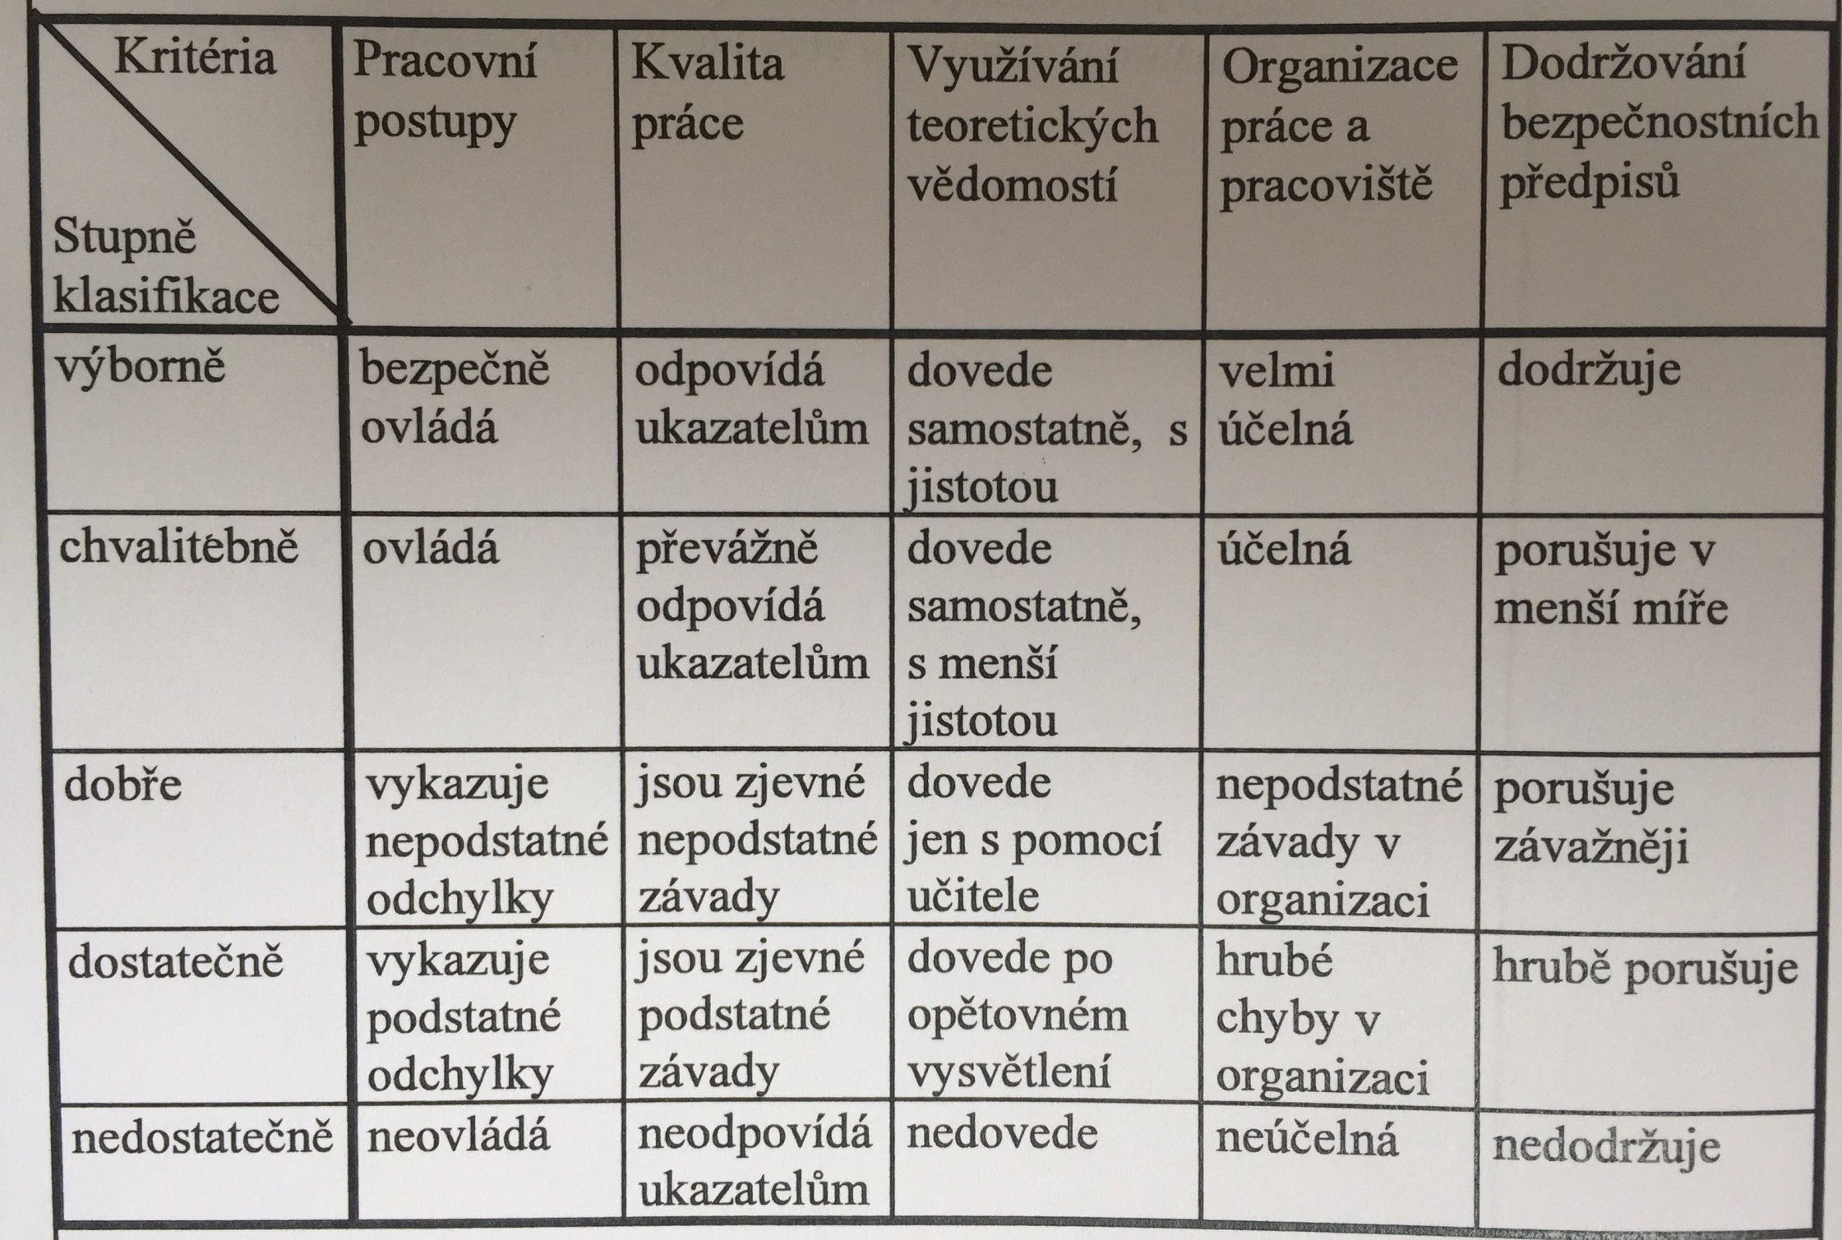
Notes:
Vymezení klasifikačních stupňů podle kritérií

Slide 39
Prověření teoretických znalosti

Slide 40
Vyjmenujte:
5 metod prověřování praktických dovedností
4 způsoby prověřování praktických dovedností
3 metody hodnocení v praktickém vyučování
3 ukazatele hodnocení v praktickém vyučování
5 doporučených kritérií klasifikace osvojených dovedností

Slide 41
Didaktické testy
prostředek systematického a objektivního zjišťování (měření) výsledků výuky (vědomosti, dovednosti, návyky, schopnosti).
  Zjišťujeme odpovídající rozsah a kvalitu znalostí a schopností u žáků (Vaněček at al., 2016).
Druhy didaktických testů:
  Testy rychlosti.
  Testy úrovně
  Testy standardizované, kvazistandardizované a nestandardizované.
  Testy kognitivní, psychomotorické.
  Testy studijních předpokladů.
  Testy vstupní, průběžné a závěrečné.
  Testy objektivně skórovatelné a subjektivně skórovatelné.
  Testy monotématické a polytématické.

Slide 42
Standardizované X nestandardizované DT
Nestandardizované (orientační) didaktické testy
  připravují je sami učitelé
  hodnotí zpravidla menší úseky učiva (např. tematické celky)
Standardizace didaktického testu:
  ověřují se na velkém vzorku žáků, vymezují normativní podmínky a postup testování, obsahují testové standardy (testové normy) umožňující srovnání výkonu žáka ve vztahu k celé populaci
  testy připravuje a ověřuje tým odborníků (v ČR např. Cermat).

Slide 43
Návrh, tvorba a užití didaktického testu
1. Projekt didaktického testu:
  rozhodnutí o účelu a použití testu, časové zařazení ve výuce, konstrukce vzhledem k respondentům, podmínky administrace testu (potřebné pomůcky, stanovení potřebného času na vypracování testu, pilotní ověření testu na malém vzorku.
2. Návrh obsahu testu s ohledem na účel testu:
  Výběr cílů, které budou testem ověřovány. Cíle se přeformulují do podoby testových položek.
  Návrh dílčích úloh, které má obsahovat kontrolní práce.
  Návrh technické dokumentace (výkres, schéma), která bude obsahovat vybrané dílčí úlohy (v případě potřeby).
  Návrh s kódováním způsobu hodnocení a stanovení výkonové normy.
  Posouzení skupinou odborníků (pokud je to možné).
  Ověření na malém vzorku testovaných a případná úprava testových položek.
  Úprava úloh a příprava testu pro zadání.

Slide 44
3. Ověření a úprava didaktického testu
  Zadání a vyhodnocení testu, statistická analýza výsledků testu, seznámení žáků s výsledky a zpětná vazba od žáků.
4. Opětovné použití didaktického testu
  V případě, že se test osvědčil, může být opakovaně používán, a to i na více školách.

Slide 45
Příklady testových položek didaktických testů
Uzavřené otázky s výběrem jedné nebo více správných odpovědí:
A) Dichotomické
  a1. Integrovaný obvod 555C je programovatelný obvod
  ano - ne
  a2. Mléko obsahuje laktózu
  správně - nesprávně
B) S výběrem jedné správné odpovědi
  b1) Vyberte tvrdé dřevo. b2) Odpadem z výroby másla je:
  smrk a) kefír
  lípa b) podmáslí
  jasan c) jogurt
  borovice d) smetana

Slide 46
C) Otázky přiřazovací
c1) K elektrotechnickým veličinám přiřaďte jejich jednotky.
  Elektrické napětí………a) Ampér
  Elektrický proud………b) Watt
  Energie………………...c) Volt
  Výkon……………...….d) Joule
c2) Přiřaďte sýry ke správným skupinám
  1. Sýry s plísní uvnitř těsta………..a. parmezán
  2. Sýry s plísní na povrchu………..b. korbáčiky
  3. Tvrdé sýry………………………c. niva
  4. Čerstvé zrající sýry……………..d. Cottage
  5. Ovčí sýry………………………..e. hermelín

Slide 47
D) Otázky uspořádací
d1) Seřaďte dřeviny podle jejich tvrdosti od nejměkčí(1) po netvrdší (4).
  jasan………1)……….
  smrk……....2)……….
  dub………..3)……….
  habr……….4)……….
d2) Seřaďte hmotnost jednotlivých části vejce od nejlehčí (1) po nejtěžší(3).
  skořápka 1………..
  bílek 2……......
  žloutek 3………..

Slide 48
Otevřené otázky:
A) Se stručnou odpovědí
a1) Vyjmenujte tři ruční pily na dřevo.
a2) Napište, jaké jsou jakostní třídy vajec.
a3) Doplňte značku veličiny a jednotky elektrického proudu………….
B) S širokou odpovědí
b1) Charakterizujte jasanové dřevo.
b2) Charakterizujte využití sýrů v kuchyni.

Slide 49
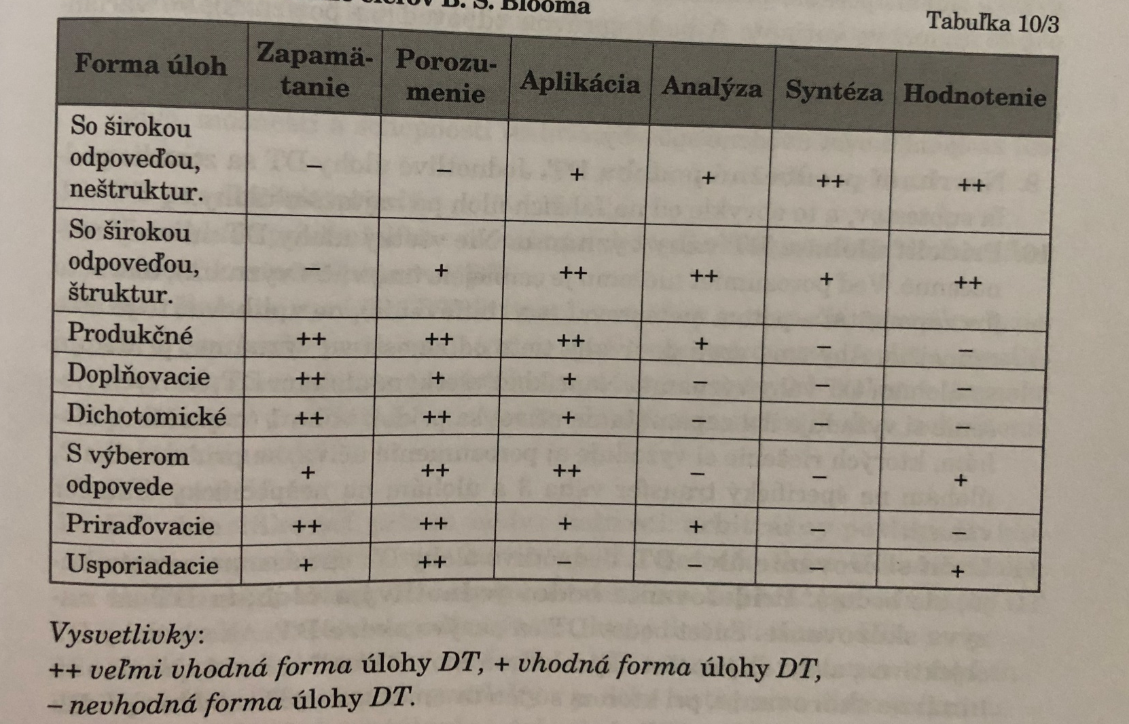
Vhodnost jednotlivých forem úloh DT na měření jednotlivých úrovní učení dle taxonomie cílů B.S.Blooma

Slide 50
Příklad konkrétního zadání a hodnocení kontrolní práce (Pecina, 2022)
Obor: truhlář, 1. ročník
Téma: Kontrolní práce – zhotovení jednoduché krabičky ze dřeva.
Prostřednictvím této kontrolní práce zjišťujeme zvládnutí tématického celku „Ruční nástroje pro práci se dřevem“, ověřujeme dovednosti v oblasti čtení technické dokumentace, orýsování, řezání, broušení, spojování materiálu a povrchové úpravy.

Slide 51
Materiál - bukové dřevo, spojeno hřebíky, nalakováno bezbarvým lakem.
Dno vyrobeno z překližky.
Dovednosti a jejich bodové hodnocení:
  Čtení jednoduché technické dokumentace – 3 body.
  Orýsování: 0 – 3body
  Řezání: 0 – 12 bodů
  Spojování materiálu: 0- 12bodů
  Broušení: 0 -10bodů
  Povrchová úprava: 0 -10 bodů
  Kompletace, přesnost provedení, kolmost spojů, preciznost provedení hřebíkových spojů: 10 bodů
Celkem 60 bodů.
Převodní tabulka na klasifikační stupnici může být následující:
60 - 55 bodů: 1
54 - 46 bodů: 2
45- 39 bodů: 3
38 – 30 bodů: 4
29 – 0 bodů: 5

Slide 52
Úkol
Vytvořte vlastní zadání souborné práce pro Váš aprobovaný předmět.
Připravte test na následující témata z Didaktiky praktického vyučování kdy:
  se budete snažit rozvíjet více úrovní učení se
  v každém tématu vymyslete 5 testových uzavřených otázek a 1 otevřenou otázku
  témata: Osobnost učitele, BOZP, Právní předpisy, Hodnocení

Slide 53
Zdroje
Čapek, R. Moderní didaktika, Lexikon výukových a hodnotících metod. Praha: Grada Publishing, a.s., 2015, ISBN 978-80-9935-3.
KŘÍŽ, E. Základní principy didaktiky praktického vyučování pro zemědělství, lesnictví a příbuzné obory. Praha: Reprografické studio PEF ČZU v Praze, 2018, 74s. ISBN 978-80-213-2846-4.
Pecina, P. Didaktika odborných předmětů a praktického vyučování - cvičení III. Výuková opora , 2023.
TUREK, I. Didaktika. Bratislava: Wolters Kluwer, 2014. ISBN 978-80-8168-004-5.

